Slide 1
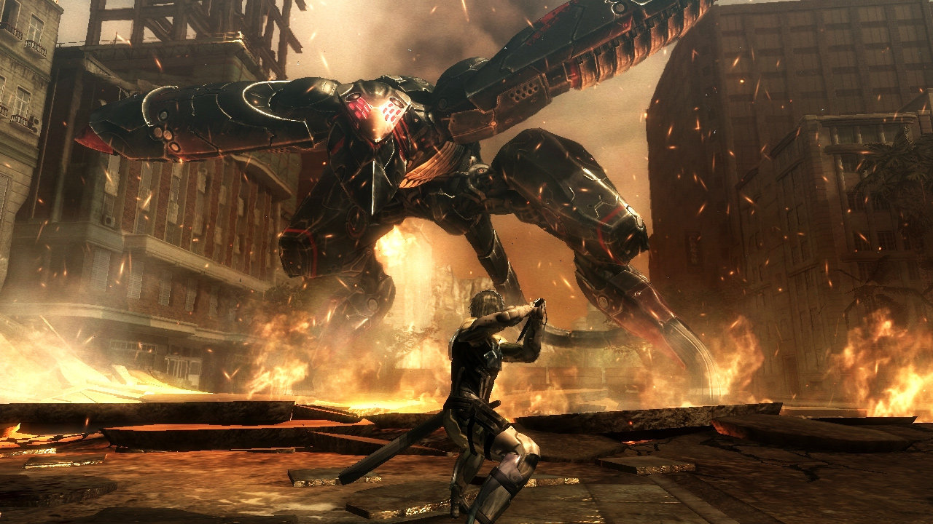
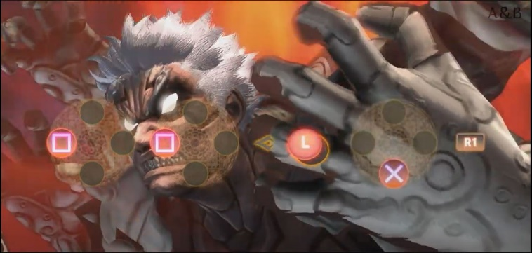
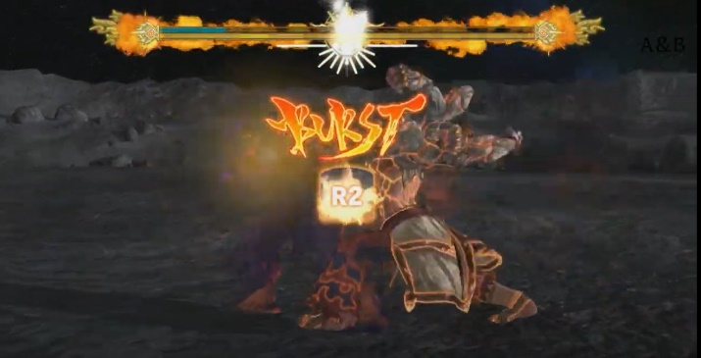
3Dチーム制作
B班 鈴木楓汰
Concept
コマンドアクション(スキル)を巧みにこなし、
爽快感や達成感を与える。
System
-攻撃-
・武器は二種類
刀 → 単体対象で威力が高い。
薙刀 → 一定範囲内対象で威力が低い。
・攻撃手段として、通常とスキルがある。
・通常でスキル可能になるゲージが溜まる。
-その他-
・回避とガードをジャストで決めることで素早く攻撃可能。
・失敗すると、敵に隙を与える。
Overview
一定の敵を倒しステージを進め、ボスを攻略を目指す。
スキル発動時に開始するＱＴＥを最後まで成功させ、高得点を目指そう。
QTE(クイックタイムイベント)
スキル発動合図

